Slide 1
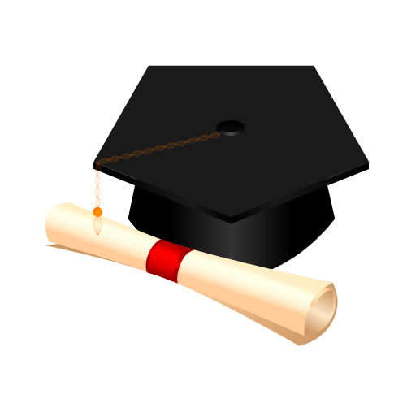
동국대 체육학사 학위
스포츠지도 신입생 모집
모 집 : 스포츠지도, 태권도 지도, 경호무도
입학 전형 : 면접 및 서류전형
동국대 총장명의 학위 와 졸업증명서 받을 수 있습니다.
2년 6개월 만에 조기 학사 학위 취득
편입, 대학원진학, 학사장교 .3 군 사관학교 편입
본 학과를 통해 학위 취득 후 교육대학원 진학 교사 자격 취득
반값 등록금 으로 학비 부담 적음
수능,내신 상관 없음 학습 의지만 있으면 됩니다.
주간 , 주말 반이 있어 학업이 편리 합니다.
운동부 특전
태권도, 유도, 용무도, 합기도, 특공무술 ,씨름 등
격투기 종목 선수 특별 모집
대학리그 –U 대회 출전
동국대학교 학사 학위를 취득하여 더 나은 삶을 누리기 바랍니다.
꿈이 실현 됩니다 … !
진학상담 : 010 – 7295 -1517 반재근 교수
Notes:
2014년 4년제 체육대학
학사학위학부 신입생 모집 (학점은행제)

